Slide 1
La méiose

Slide 2
Reproduction sexuée
Reproduction nécessitant .
et dont les membres de la progéniture sont les uns des autres, ainsi que de leurs parents et des autres membres de l’espèce.
Ex : Je suis physiquement différent de tous les autres élèves de cette classe

Slide 3
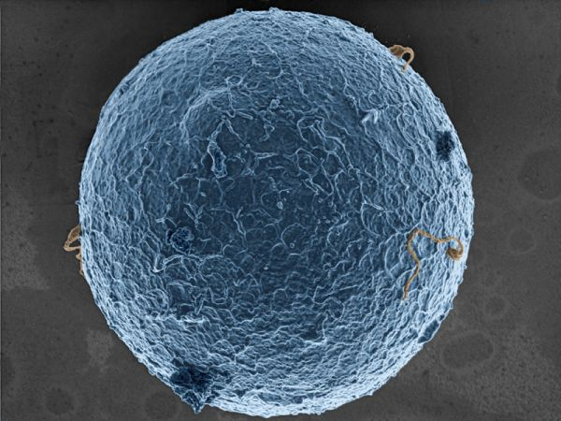

Slide 4
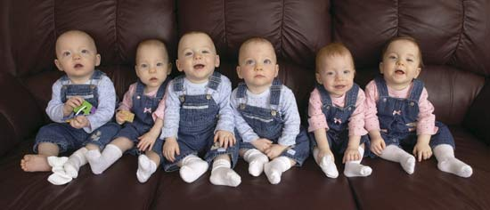
La .
héréditaires au sein d’une espèce qui apportent à plusieurs organismes un pour sa .

Slide 5
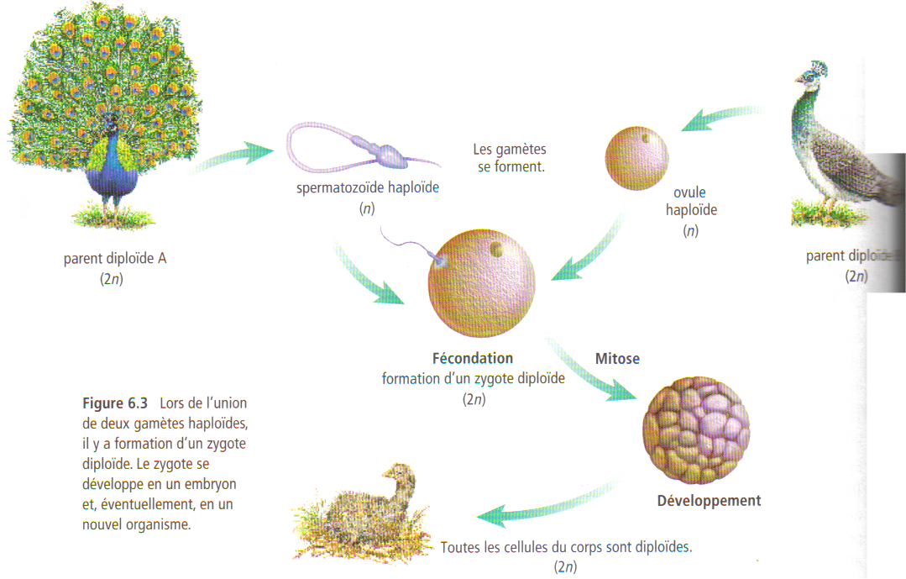

Slide 6
Le nombre , n
Chaque ensemble de chromosomes
héréditaires, soit la du nombre
.
Les êtres humains héritent d’un ensemble
de chromosomes de leur mère (chez l’ ) et d’un ensemble de chromosomes de leur père (chez les ).

Slide 7
Le nombre , 2n
ensembles de chromosomes (2n)
Les humaines sont aussi appelées des .
Le nombre diploïde d’une cellule humaine est .
(2 x 23)

Slide 8
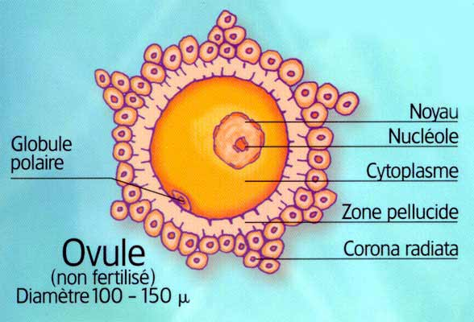
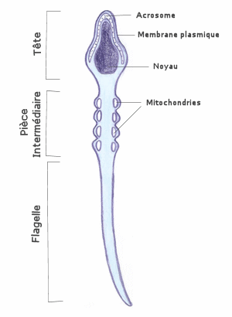
Les gamètes
spécialisées pour la
.
Chez les animaux, les mâles (♂) possèdent les
et les femelles (♀) possèdent les .

Slide 9
La fécondation
Un spermatozoïde dans un ovule et
l’information génétique haploïde des gamètes (mâle et femelle) est combinée
Le de ce processus est une
nommée .
La de ses chromosomes vient de la
et l’autre moitié vient du .
Éventuellement, le se divise par
pour former un .
La terminologie d’un humain en développement,
(♀ + ♂)
→ →
→ → → .

Slide 10
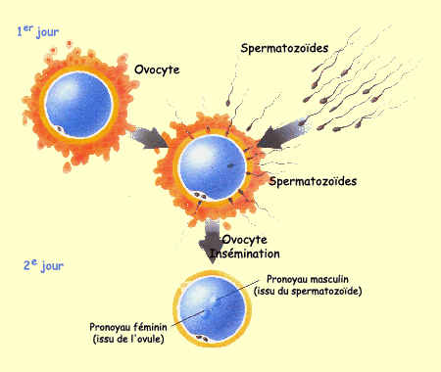

Slide 11
La méiose
Le processus de des
ayant la des chromosomes des cellules .
Se fait en deux parties ( et
)

Slide 12
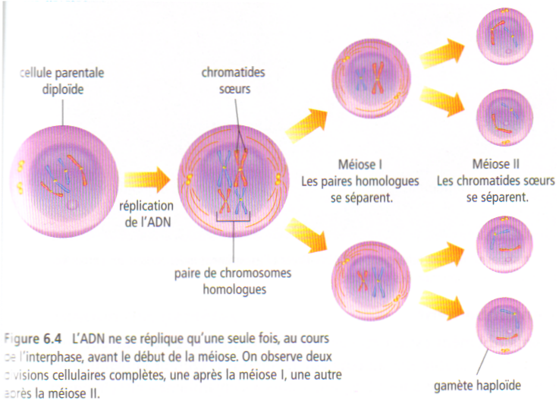

Slide 13
Méiose I
Une paire de s’aligne au centre de la cellule.
La paire de chromosomes homologues .
Les chromosomes vers des .
de la cellule.
sont formées.

Slide 14
L’enjambement
Processus au cours de la .
durant lequel des .
, ou les chromosomes homologues, des segments d’ .
Ceci entraîne une chez les d’un individu

Slide 15
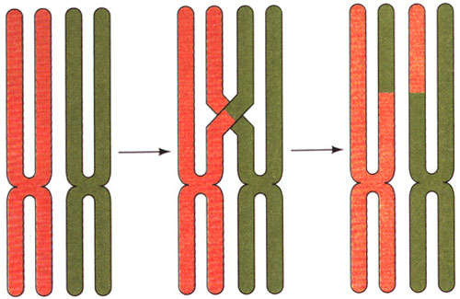
Chromosomes homologues
Chromatides soeurs

Slide 16
L’assortiment indépendant
L’étape de la au
cours de laquelle les paires de
se
et se répartissent dans les cellules filles
Ce réarrangement des gènes à
la et à la .
.

Slide 17
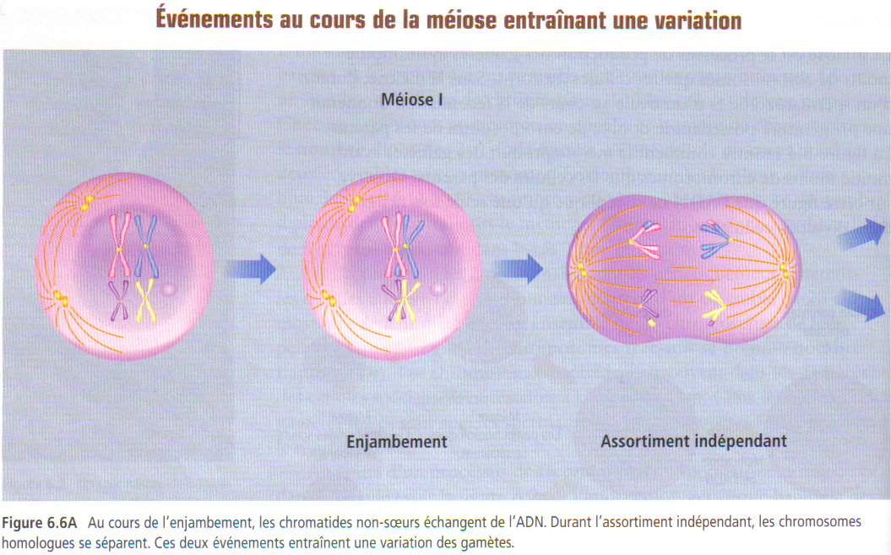
Événements au cours de la méiose I entraînant une variation

Slide 18
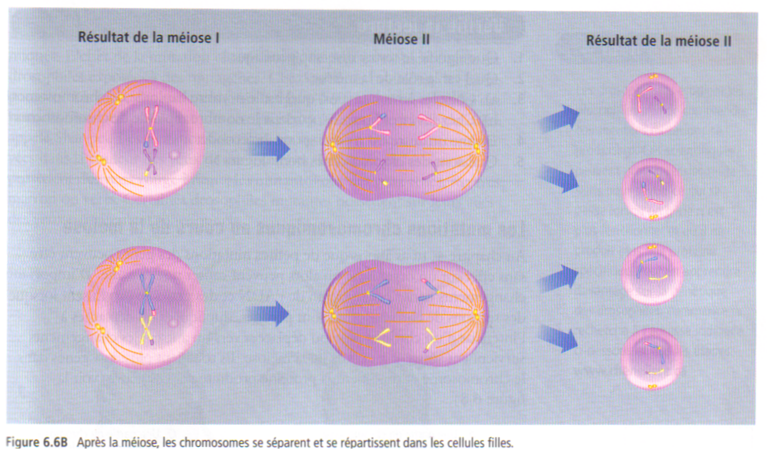
Événements au cours de la méiose entraînant une variation (suite)

Slide 19
Méiose II
Au début, il n’y a . d’ .
Les chromatides sont tirées vers les pôles opposés
Chaque cellule fille reçoit une chromatide soeur de chaque chromosome
Formation de .
ayant la moitié du nombre de chromosomes

Slide 20
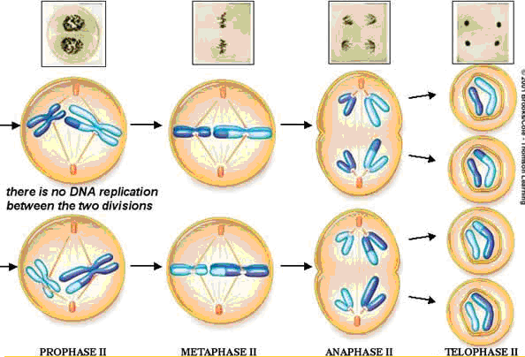

Slide 21
La formation des gamètes
♂ (male) ♂ | ♀ (femelle) ♀
Méiose I produit . . Méiose II produit . . Les cellules peuvent donner . un spermatozoïde mature | Méiose I produit deux cellules filles Méiose II produit quatre cellules filles des cellules se . Le . restante devient l’ovule

Slide 22
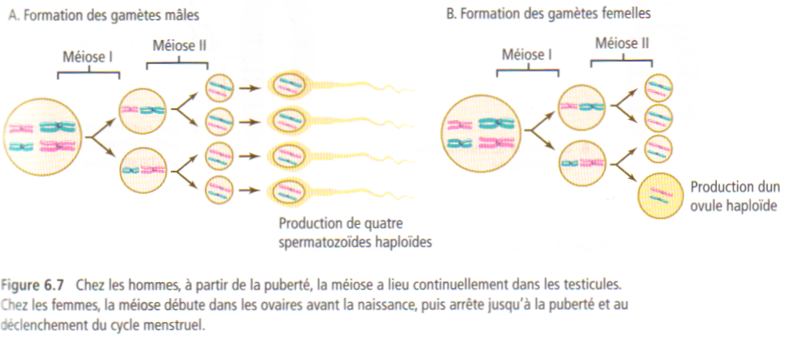
La formation des gamètes
Production d’un ovule haploïde

